Slide 1
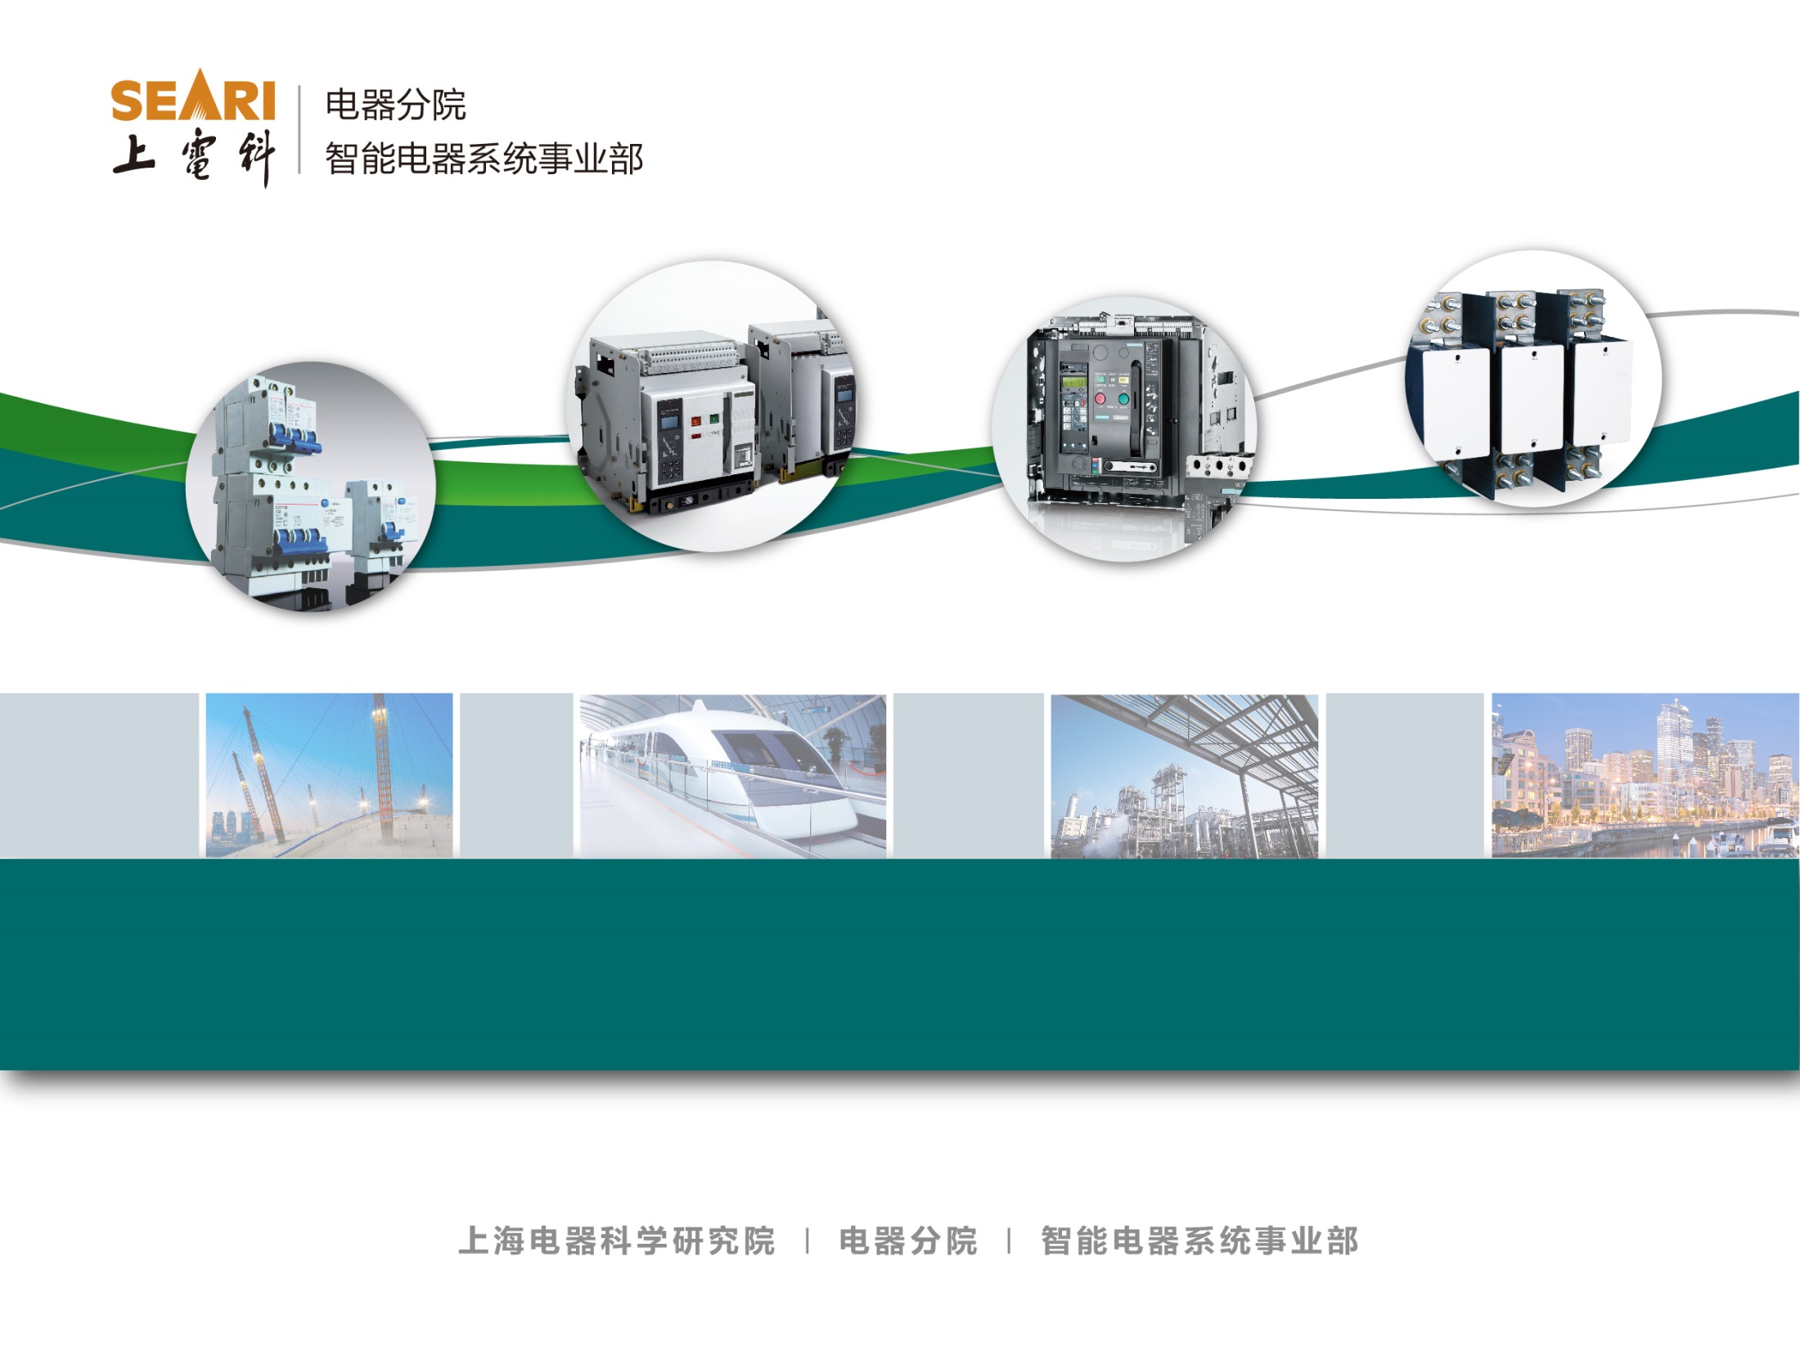
首页（暂时空白）
低压电器国家标准新规则解析
上海电器科学研究院

Slide 2
2012年以来，我国标准化法制建设在改革推动下取得重大进步：
《中华人民共和国标准化法》修改工作取得实质性成果；
《国家标准涉及专利的管理规定（暂行）》首次对国家标准中专利信息的披露，专利实施许可，强制性国家标准涉及专利的特殊规定等问题作了规范；
制定了《社会管理和公共服务标准化工作“十二五”行动纲要》《战略性新兴产业标准化发展规划》等重要的标准化发展规划，为建设新型国家标准体系提供了政策保障。
2015年度，国家推出一系列新产业政策：
国务院发布了《中国制造2025》；
出台了深化标准化工作改革方案；
国家能源局出台了关于加强能源行业能效标准化工作意见
对于用户端电器设备行业，随着产业转型与升级，对标准化的要求也不断变化。标准化工作为产业发展服务也同时促进产业发展。

Slide 3
目次
根据国家标准体系的政策调整，低压电器行业的标准化工作改革思路
新型标准体系设想
十三五标准化发展规划
标准化改革政策简析
国家、国际标准体系概况

Slide 4
中国国家标准体系
标准层级：国家标准、行业标准、地方标准、企业标准
标准性质：强制性标准、推荐性标准
标准制修订：专业标委会归口负责标准编制工作（企标除外）
标准的实施监督

Slide 5
国际标准化组织
ISO
ISO是目前世界上最大、最有权威性的国际标准化专门机构。
目的和宗旨：在全世界范围内促进标准化工作的发展，以便于国际物资交流和服务，并扩大在知识、科学、技术和经济方面的合作。
IEC
IEC，负责有关电气工程和电子工程领域中的国际标准化工作。
IEC的宗旨：促进电气、电子工程领域中标准化的国际合作，增进国际间的相互了解。
ITU
ITU国际电信联盟，成立于1865年，是由法、德、俄等20个国家为了顺利实现国际电报通信而成立的国际组织。
主要职责是完成国际电信联盟有关电信标准化的目标，使全世界的电信标准化。ITU目前已制定了2000多项国际标准。
成员分为团体成员和通信成员。团体成员是指最有代表性的国家标准化机构，且每一个国家只能有一个机构代表其国家参加ISO。通讯成员是指尚未建立国家标准化机构的发展中国家（或地区）。通讯成员不参加ISO技术工作，但可了解ISO的工作进展情况。
主要活动：制定国际标准，协调世界范围的标准化工作，组织各成员国和技术委员会进行情报交流，与其他国际组织进行合作，共同研究有关标准化问题。
IEC的工作领域：电子、电力、微电子及其应用、通讯、视听、机器人、信息技术、新型医疗器械和核仪表等电工技术的各个方面。
IEC标准已涉及了世界市场中35%的产品。
有120多个TC,负责各领域的标准制定；
组织包括：SMB;MSB;ACOS;TC/SC/WG;PT等；
出版物：指南、标准、技术报告、协议等

Slide 6
国际标准化组织出版物
导则
标准出版物
国际标准；技术规范；可公开提供的技术报告等
国际标准化组织使用共同的技术工作导则，遵循共同的技术工作程序。
国际标准按经历程序、成熟程度以及市场需求不同，可以不同形式发表。
各标准之间互相协调，避免交叉重复，同时保障了最低技术要求。

Slide 7
主要发达国家的标准化体系
英国的标准化
德国的标准化
美国的标准化

Slide 8
发达国家的标准化对我国的启示
市场取向应是我国标准化工作改革的必由之路
先进的科学技术、完善的测试基地和灵敏的信息中心是提高标准水平、发挥标准化作用的必要条件
完善技术法规和标准体系是规范市场秩序、维护国家权益的重要措施
积极参加国家标准化活动和采用国际标准是我国当务之急

Slide 9
中国标准体系面临的问题和挑战
存在问题：
现行标准以政府标准为主，呈现标准提供的“一元结构”，社会和市场的作用没有有效发挥;
部门标准有各自为政的现象，导致标准间的不协调，备案的企业标准没有实质性作用。
强制性标准中产品类的标准较多，一些基础类、方法类、管理类标准也做成了强制性标准，这些强制性标准与“维护健康、安全和环境保护”的制定目的不全完相符，需要进一步调整和完善。
面临挑战：
如何在新的产业发展中发挥标准对产业的促进作用；如何在标准化工作中发挥市场的作用。
更准确的界定政府在标准化活动中的定位，在“政府推动、市场导向、企业主体、社会参与”的前提下制定标准，利用有限政府资源满足市场对标准化活动的需要。

Slide 10
低压电器标准体系现状
强制性国标27项
国标83项
推荐性国标43项
现行标准120项
指导性技术文件13项
行标37项
国标中等同采用国际标准53项，修改采用国际标准14项，非采标项目16项。
正在建立适合国内产业特色的标准体系：
智能电网用户端体系、低压元件及系统智能制造体系

Slide 11
标准化改革政策简析
国务院发布《深化标准化工作改革方案》
（国发〔2015〕13号）
2015年3月26日,经李克强总理签批，国务院日前印发《深化标准化工作改革方案》（以下简称《方案》），部署改革标准体系和标准化管理体制，改进标准制定工作机制，强化标准的实施与监督，更好发挥标准化在推进国家治理体系和治理能力现代化中的基础性、战略性作用，促进经济持续健康发展和社会全面进步。

Slide 12
改革的总体要求
一是坚持简政放权、放管结合。
二是坚持国际接轨、适合国情。
三是坚持统一管理、分工负责。
四是坚持依法行政、统筹推进。
基本原则

Slide 13
建立政府主导制定的标准与市场自主制定的标准协同发展、协调配套的新型标准体系，健全统一协调、运行高效、政府与市场共治的标准化管理体制，形成政府引导、市场驱动、社会参与、协同推进的标准化工作格局，有效支撑统一市场体系建设，让标准成为对质量的“硬约束”，推动中国经济迈向中高端水平。
总体目标

Slide 14
改革措施
通过改革，把政府单一供给的现行标准体系，转变为由政府主导制定的标准和市场自主制定的标准共同构成的新型标准体系。同时建立完善与新型标准体系配套的标准化管理体制。
保基本
强制性国家标准
团体标准
推荐性国家标准
政府主导制定
6类变4类
市场自主制定
推荐性行业标准
推荐性地方标准
企业标准
提高竞争力

Slide 15
具体措施
一、建立高效权威的标准化统筹协调机制
建立由国务院领导同志为召集人、各有关部门负责同志组成的国务院标准化协调推进机制，统筹标准化重大改革，研究标准化重大政策，对跨部门跨领域、存在重大争议标准的制定和实施进行协调。
国务院已发布标准化协调推进部际联席会议制度

Slide 16
国务院标准化协调推进部际联席会议制度——工作要求
各成员单位要按照职责分工，主动研究标准化工作中的有关问题，及时向联席会议办公室提出需联席会议讨论的议题
按要求参加联席会议，认真落实联席会议确定的工作任务和议定事项
加强沟通，密切配合，相互支持，形成合力，充分发挥联席会议作用，形成高效运行的工作机制
联席会议办公室要及时向各成员单位通报有关情况

Slide 17
二、整合精简强制性标准
在标准体系上，逐步将现行强制性国家标准、行业标准和地方标准整合为强制性国家标准。
在标准范围上，将强制性国家标准严格限定在保障人身健康和生命财产安全、国家安全、生态环境安全和满足社会经济管理基本要求的范围之内。
在标准管理上，国务院各有关部门负责强制性国家标准项目提出、组织起草、征求意见、技术审查、组织实施和监督；国务院标准化主管部门负责强制性国家标准的统一立项和编号，并按照世界贸易组织规则开展对外通报；强制性国家标准由国务院批准发布或授权批准发布。
从管理、制定、实施方面更好地体现技术法规的作用

Slide 18
三、优化完善推荐性标准
在标准体系上，进一步优化推荐性国家标准、行业标准、地方标准体系结构，推动向政府职责范围内的公益类标准过渡，逐步缩减现有推荐性标准的数量和规模。
在标准范围上，合理界定各层级、各领域推荐性标准的制定范围，推荐性国家标准重点制定基础通用、与强制性国家标准配套的标准；推荐性行业标准重点制定本行业领域的重要产品、工程技术、服务和行业管理标准；推荐性地方标准可制定满足地方自然条件、民族风俗习惯的特殊技术要求。
在标准管理上，国务院标准化主管部门、国务院各有关部门和地方政府标准化主管部门分别负责统筹管理推荐性国家标准、行业标准和地方标准制修订工作。

Slide 19
四、培育发展团体标准
在标准制定主体上，鼓励具备相应能力的学会、协会、商会、联合会等社会组织和产业技术联盟协调相关市场主体共同制定满足市场和创新需要的标准，供市场自愿选用，增加标准的有效供给。
在标准管理上，对团体标准不设行政许可，由社会组织和产业技术联盟自主制定发布，通过市场竞争优胜劣汰。国务院标准化主管部门会同国务院有关部门制定团体标准发展指导意见和标准化良好行为规范，对团体标准进行必要的规范、引导和监督。
支持专利融入团体标准，推动技术进步。
在工作推进上，选择市场化程度高、技术创新活跃、产品类标准较多的领域，先行开展团体标准试点工作。

Slide 20
五、放开搞活企业标准
企业根据需要自主制定、实施企业标准。
鼓励企业制定高于国家标准、行业标准、地方标准，具有竞争力的企业标准。
建立企业产品和服务标准自我声明公开和监督制度，逐步取消政府对企业产品标准的备案管理，落实企业标准化主体责任。
鼓励标准化专业机构对企业公开的标准开展比对和评价，强化社会监督。

Slide 21
六、提高标准国际化水平
鼓励社会组织和产业技术联盟、企业积极参与国际标准化活动，争取承担更多国际标准组织技术机构和领导职务，增强话语权。
加大国际标准跟踪、评估和转化力度，加强中国标准外文版翻译出版工作，推动与主要贸易国之间的标准互认，推进优势、特色领域标准国际化，创建中国标准品牌。

Slide 22
组织实施
坚持整体推进与分步实施相结合，按照逐步调整、不断完善的方法，协同有序推进各项改革任务。标准化工作改革分三个阶段实施。
第一阶段（2015-2016年）
第二阶段（2017-2018年）
第三阶段（2019-2020年）

Slide 23
第一阶段（2015-2016），积极推进改革试点工作
按照强制性标准制定原则和范围，对不再适用的强制性标准予以废止，对不宜强制的转化为推荐性标准。
选择具备标准化能力的社会组织和产业技术联盟，在市场化程度高、技术创新活跃、产品类标准较多的领域开展团体标准试点工作，制定团体标准发展指导意见和标准化良好行为规范。
开展企业产品和服务标准自我声明公开和监督制度改革试点。企业自我声明公开标准的，视同完成备案。
建立国务院标准化协调推进机制，制定相关制度文件。建立标准制修订全过程信息公开和共享平台。
2015年12月底前完成

Slide 24
2016年6月底前完成
加快推进《中华人民共和国标准化法》修订工作，提出法律修正案，确保改革于法有据。修订完善相关规章制度。
2016年12月底前完成
国务院标准化主管部门会同国务院各有关部门及地方政府标准化主管部门，对现行国家标准、行业标准、地方标准进行全面清理，集中开展滞后老化标准的复审和修订，解决标准缺失、矛盾交叉等问题。
优化标准立项和审批程序，缩短标准制定周期。改进推荐性行业和地方标准备案制度，加强标准制定和实施后评估。
开展标准实施效果评价，建立强制性标准实施情况统计分析报告制度。强化监督检查和行政执法，严肃查处违法违规行为。
主导和参与制定国际标准数量达到年度国际标准制定总数的50%。

Slide 25
开展强制性标准清理评估；
提高标准国际化水平；
确保第一阶段各项任务落到实处，制定了下列行动计划：
开展推荐性标准复审和修订；
推动中国标准“走出去” ；
优化推荐性标准制修订程序；
加强信息化建设；
开展团体标准试点；
加大宣传工作力度；
开展企业产品和服务标准自我声明公开和监督制度试点；
加强标准化工作经费保障；
加强标准实施与监督；
加强标准化法治建设；
改进标准化技术委员会管理；
建立国务院标准化统筹协调机制。

Slide 26
第二阶段（2017-2018年），稳妥推进向新型标准体系过渡
确有必要强制的现行强制性行业标准、地方标准，逐步整合上升为强制性国家标准。
培育若干具有一定知名度和影响力的团体标准制定机构，制定一批满足市场和创新需要的团体标准。建立团体标准的评价和监督机制。
企业产品和服务标准自我声明公开和监督制度基本完善并全面实施。
建立国务院标准化协调推进机制，制定相关制度文件。建立标准制修订全过程信息公开和共享平台。
2017年完成
2018年完成
进一步明晰推荐性标准制定范围，厘清各类标准间的关系，逐步向政府职责范围内的公益类标准过渡。
国际国内标准水平一致性程度显著提高，主要消费品领域与国际标准一致性程度达到95%以上。

Slide 27
第三阶段（2019-2020年），基本建成结构合理、衔接配套、覆盖全面、适应经济社会发展需求的新型标准体系
理顺并建立协同、权威的强制性国家标准管理体制。
政府主导制定的推荐性标准限定在公益类范围，形成协调配套、简化高效的推荐性标准管理体制。
市场自主制定的团体标准、企业标准发展较为成熟，更好满足市场竞争、创新发展的需求。
参与国际标准化治理能力进一步增强，承担国际标准组织技术机构和领导职务数量显著增多，与主要贸易伙伴国家标准互认数量大幅增加，我国标准国际影响力不断提升，迈入世界标准强国行列。
2020年完成

Slide 28
国务院关于深化标准化工作改革的方案，与低压电器行业标准化工作息息相
1、强标由政府（低压电器行业是工信部）提出并组织制修订，标委会将作为标准制定的参与者之一，做好技术支撑，但政府机构如何组织强制性标准的制定目前尚不明确；
2、将建立一套新的标准体系，分为以国标、行标、地标为代表的政府体系和以团体标准、企业标准为代表的市场体系，2017～2018年将逐步过渡到新型体系；随着国家对团体标准推动力度的加大，标准制修订的主体更加多元化；
3、企标彻底放开，不再沿用备案机制，采用企业自我声明、公开的方式，通过市场优胜劣汰；
4、GB将大幅削减；GB/T的范围和规模都将缩小，预估将缩小70%;
5、各协会、学会、联盟等将尝试团体标准的制定和应用。

Slide 29
根据国家标准体系的政策调整，低压电器行业的标准化工作改革思路
1）低压电器标准体系现状与分析
低压电器标准体系现状
低压电器行业建立了较为完善的、与IEC接轨的技术标准体系；
我国低压电器的标准基本满足市场需求，并促进了低压电器产品的发展；
大部分标准被我国强制认证所采用，通过标准与认证相结合大力推进了标准的实施。
存在问题
新技术和产品的技术标准立项困难，尚不能满足市场和技术发展需求
与不同标委会的标准存在交叉重复现象，不利于制造商、用户对于标准的应用；
与用户标准的协调难度较大，如国网企标的特殊要求等。

Slide 30
2）行业对标准研究与服务的需求
随着新技术领域的不断扩展，行业企业对技术标准服务需求持续增加。
需求
对市场急需的新产品需要制订企业标准、行业标准或国家标准；
需要及时了解国内外先进技术标准前沿动态信息，帮助企业定位新产品研发方向、确定技术发展路线和新产品技术性能指标；
参与标委会组织的标准的制修订工作，提高行业知名度和影响力；
需要了解其产品上下游产业链中技术标准的发展态势及新技术要求。

Slide 31
新型标准体系设想
保基本原则缩减
国标83项（其中强制性标准27项，将在未来5年内完成强转推计划）
政府体系
行标37项（根据改革方案进一步优化完善）
两大部分
团体标准（协会、学会、商会、联盟）
主推电工学会协会标准、智能电网终端用户设备产业技术创新战略联盟标准
市场体系
提升竞争力
扩充
企业标准（突出技术领先优势）

Slide 32
新型标准体系建设要点：
顺应标准化改革需求，推动标准化政策与管理不断创新；
我国标准化法制建设在改革推动下取得重大进步，为建设新型国家标准体系提供了根本保障。科学发展、转型发展对标准化的需求更加迫切。
标委会工作模式需要转型发展，需要充分发挥企业在标准化工作中的作用。
关于强制性标准的改革；
在未来5年中，秘书处将逐步将强制性标准转化为推荐性标准。

Slide 33
新型标准体系建设要点：
关于推荐性标准的改革；
推荐性标准的改革要突出其作为政府标准的公益属性。随着社会组织标准的成熟，一般性产品类标准应交由社会组织制定，逐步减少政府推荐性标准的数量和规模，政府主要制定市场不愿或不能提供的标准。
当前要科学界定三级推荐性标准范围，推荐性国家标准重点制定基础通用、与强制性标准配套的、关键共性技术和重要产品标准，推荐性行业标准重点制定本行业领域的产品和服务标准，推荐性地方标准可制定满足当地自然和人文条件的特殊技术要求（但各地方制定的标准并没有完全结合这个要求）。 原有国家标准中一般产品标准将转为行业标准。

Slide 34
新型标准体系建设要点：
联盟标准化的工作方法探索；
产业联盟的发展方兴未艾，而产业联盟开展标准化活动，有利于将自主创新技术与标准化相结合，推动产业发展。联盟标准制定、相关实验室运行、联盟标准化运行规则和专利规则等方面将逐步明朗并推广实施。
2016年度，低压智能元件智能制造系列标准（如交流接触器、小型断路器智能制造设备标准）将以智能电网终端用户设备产业技术创新战略联盟标准模式率先开展研究与制定工作。 联盟标准可以解决部分因保护落后使标准水平下降的问题，或不能达成重复一致的争议

Slide 35
新型标准体系建设要点：
企业标准化服务的工作方法探索；
企业标准最贴近市场，企标能够快速响应产业需求并且快速产出具有市场适应性的标准。
标委会需本着帮助、指导企业提升产品市场竞争力、凸显企业技术优势（专利优势）的原则开展企业标准化服务。

Slide 36
十三五标准化发展规划
“十三五”低压电器行业标准化工作
建设战略目标：建立层次分明的新型标准体系，形成科技与标准、标准与产业相结合的有效推进机制。
结合国家“十三五”标准体系规划要求，不断完善低压电器标准体系
“十三五“是我国加快转型升级、实施制造业”强国战略“、参与世界先进制造技术竞争的重要阶段，目前国家提出了深化标准化改革、提升标准化支撑能力、服务产业发展的战略目标。低压电器行业将根据国家的发展战略、其发展的需求及新技术的发展进一步拓展和完善低压电器标准技术体系。

Slide 37
结合新技术的发展，开展重点领域的标准制修订工作
“十三五”期间，低压电器行业拟完成30项标准制修订工作，拟开展的标准研究项目主要包括：
自动重合闸技术及标准研究；
低压浪涌保护器后备保护技术标准研究；
智能电网用户端配电自动化技术及标准研究；
低压直流应用系统评估；
光伏直流产品技术标准研究；
电器与系统能效管理标准化研究；
铜铝端子互换性连接要求；
用于信息交换的产品数据和特性通则；
低压封闭式隔离开关技术及标准研究；
用户端元器件智能制造设备标准研究与应用。

Slide 38
积极落实国家标准化工作走出去战略，提升国际标准化工作的水平和能力
提高实质性参与国际标准化工作的水平和能力，充分利用行业的人才共同开展国际标准化工作。力争在“十三五”末，低压电器行业提出1-2个国际提案（如直流技术、节能技术等），具备15个注册的国际标准化人才。以实现低压电器标准化工作在国际标准化舞台上的实质性突破，争夺更多的标准制定话语权。

Slide 39
进一步提升行业的标准社会化服务水平
十三五
积极做好标准服务于科研成果转化，服务于行业发展
积极开展低压电器共性技术和基础性标准的研究工作，以此来提升低压电器标准化水平
积极开展标准宣贯和培训工作，加强对标准的宣传和讲解工作，满足企业、用户、检测、认证、教学等多方面的需求
积极探索联盟标准、社团标准的研制工作，解决目前关注市场化需求高、技术创新活跃等领域标准缺失的问题

Slide 40


